Slide 1
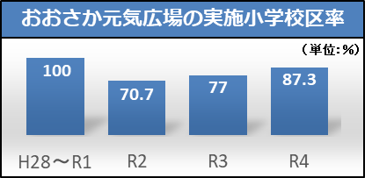
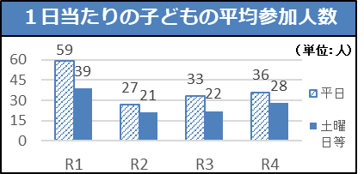
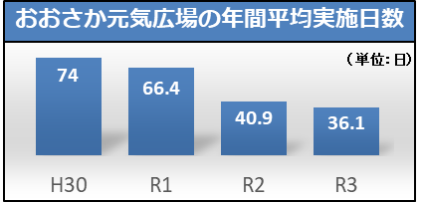
おおさか元気広場について
資料３
地域教育振興課
おおさか元気広場に関する記載事項（第2次大阪府教育振興基本計画前期事業計画）
具体的事業 | 概要 | 進め方 | 目標（～Ｒ９）
・放課後等の子どもの体験・交流活動や学習活動等の実施促進 | ・放課後や週末等に、安全で安心な子どもたちの活動場所が確保されるよう、地域における子どもの体験・交流活動や学習活動等である「おおさか元気広場」の実施を促す。 | ・活動を担う地域人材への研修 ・協力企業・団体による出前プログラムの提供等 | ・「おおさか元気広場」を実施している小学校区の割合を100％とする。
現状
※ 政令・中核市
除く
市町村の状況 （ヒアリング 等）
回復基調にあるが ・活動を再開できない ・実施日数や参加する子どもが少ない 地域がある。（R4実績）
・活動休止期間中の関係者交代等によるノウハウの喪失 ・実施はしていても、参加する子どもの人数が少ない ・新たな人材の発掘が困難 （広報・周知活動の効果が上がらない、未実施校区の人材が見つ からない等）
課題
取組みの方向性
取組みの推進・充実に向けた取組み（R5）
大阪府の取組み | 市町村の取組み
・関係者への研修 ・府職員による市町村への出張講座 ・大学でのボランティア募集説明会 ・市町村・地域と企業・団体との連携を促進 （合同研修・「企業・ 団体プログラム」の拡充） ・取組みの好事例を研修やWebで紹介 | ・活動の実施や再開 ・人材の発掘や育成 ・企業・団体プログラムの活用 ・取組みの広報 等
おおさか元気広場の活動再開・拡充に向けた、市町村への支援を検討する必要がある
～ご助言いただきたいこと～
「おおさか元気広場の活動再開・拡充に向けたてだて
について」
・中断期間を経て活動を再開する際の工夫（周知や募集の方法等）
・各関係者によるノウハウの継承方法
・行政の働きかけ（他の都道府県や市町村の取組みを参考に）
・未実施校区の人材の確保 等について
おおさか元気広場の参加機会を、
より多くの子どもたちに確保するために

